Slide 1

청강문화산업대학교 교내 SNS 설치 가이드 / Office 365 설치포함

Slide 2
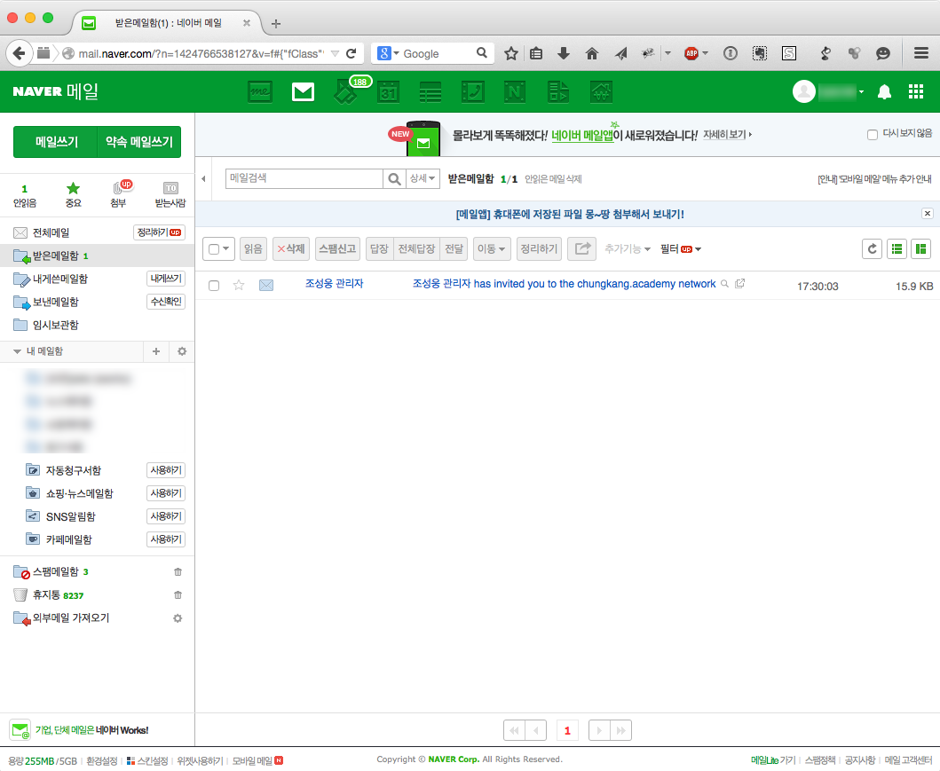
개인 메일 계정에서 야머 초대 메일을 확인합니다.
(초대 메일을 받지 못한 경우 전자계산소로 문의)

Slide 3
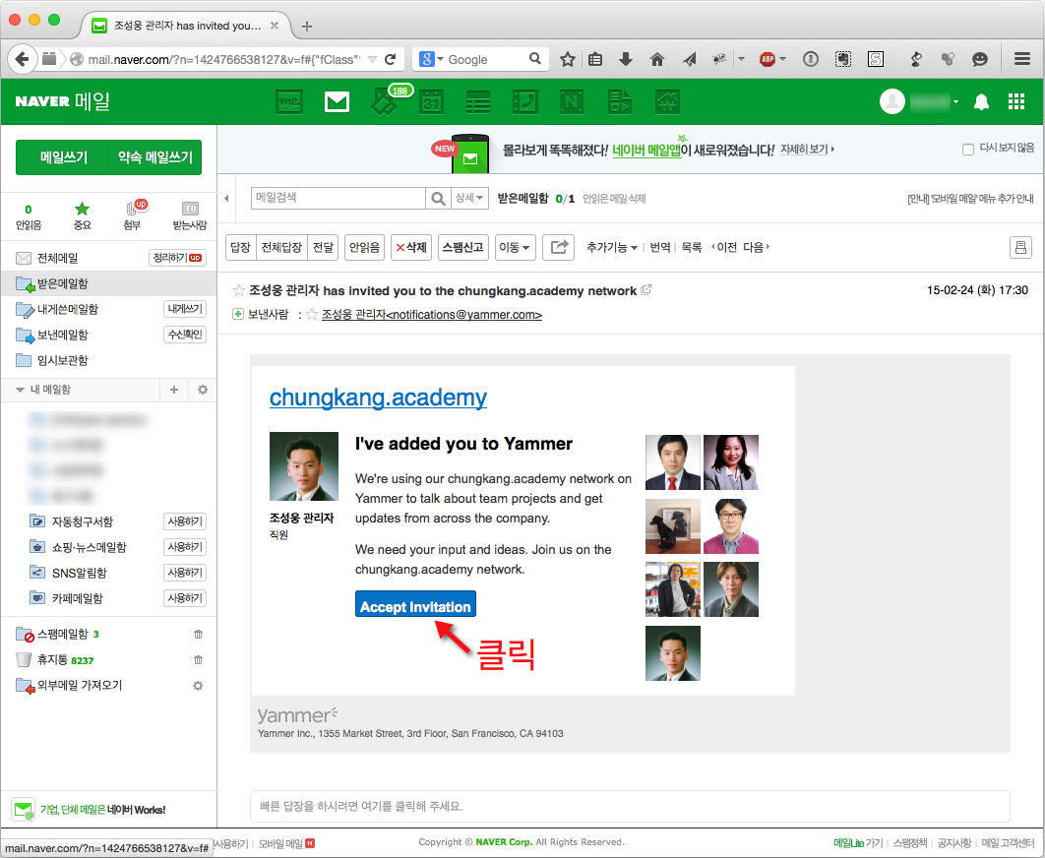
메일 내용 중 Accept Invitation 버튼을 클릭하여 수락합니다.

Slide 4
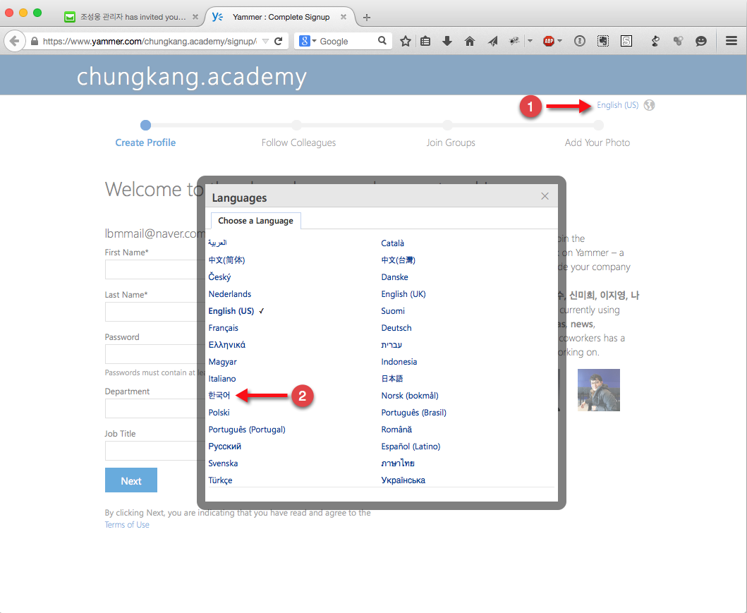
우측 상단에 English(US) 문구를 클릭하여 언어를 한국어로 변경합니다.

Slide 5
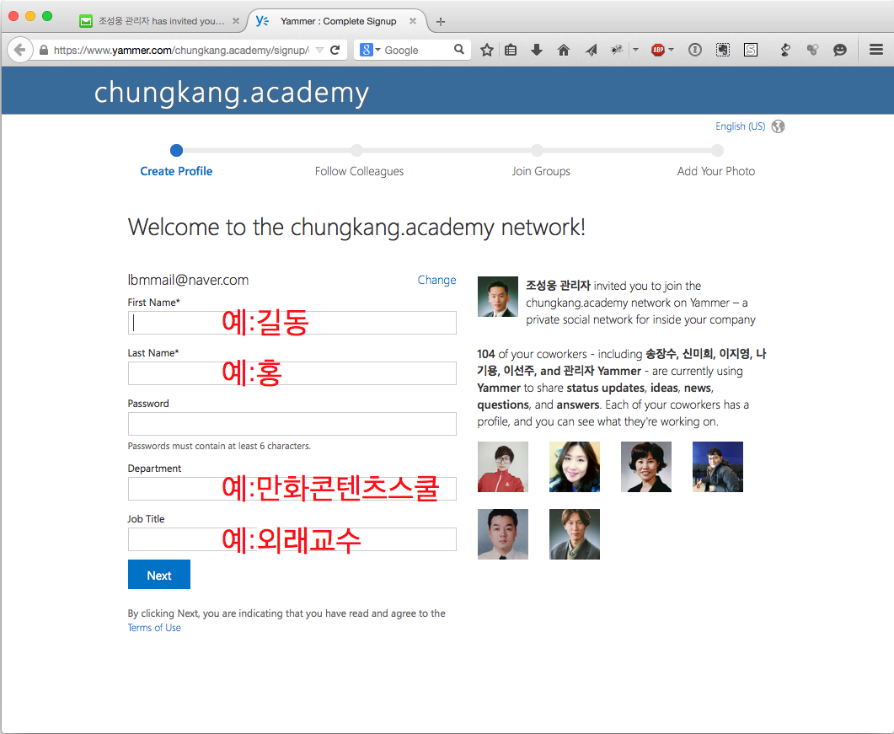
위와 같이 이름과 소속등을 입력하고 다음(Next)을 클릭합니다.

Slide 6
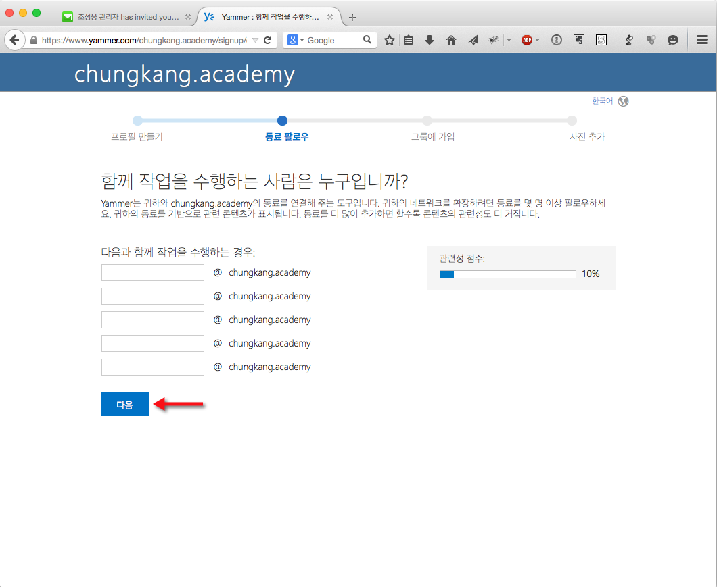
동료 팔로우 화면입니다. 바로 다음을 클릭합니다.

Slide 7
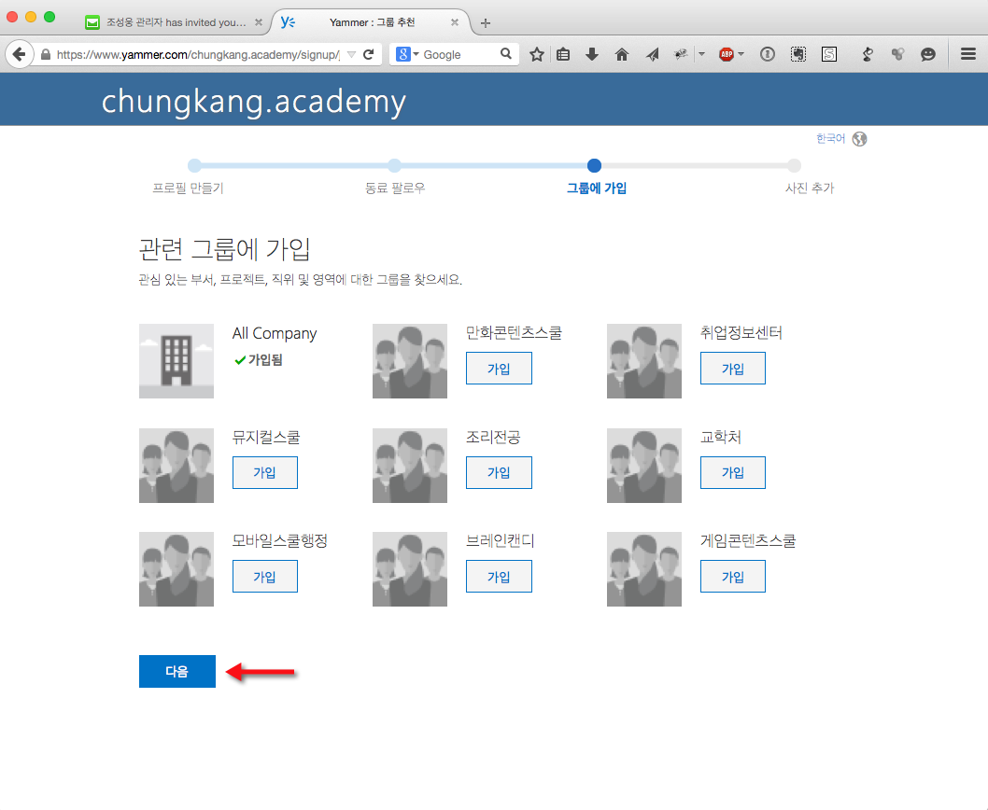
그룹 가입 화면입니다. 바로 다음을 클릭합니다.

Slide 8
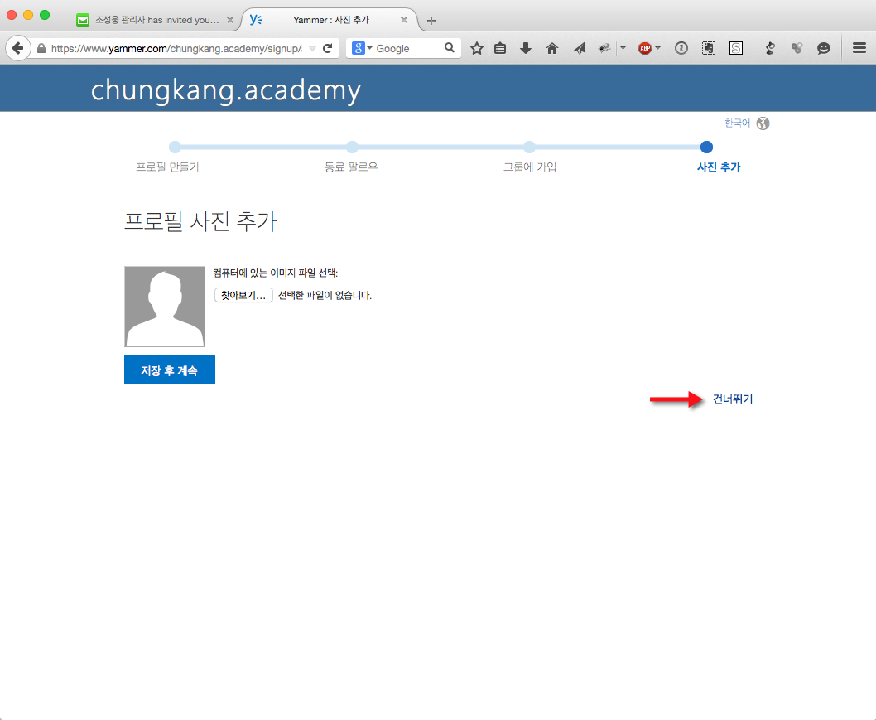
사진입력 화면입니다. 건너뛰기를 클릭합니다.

Slide 9
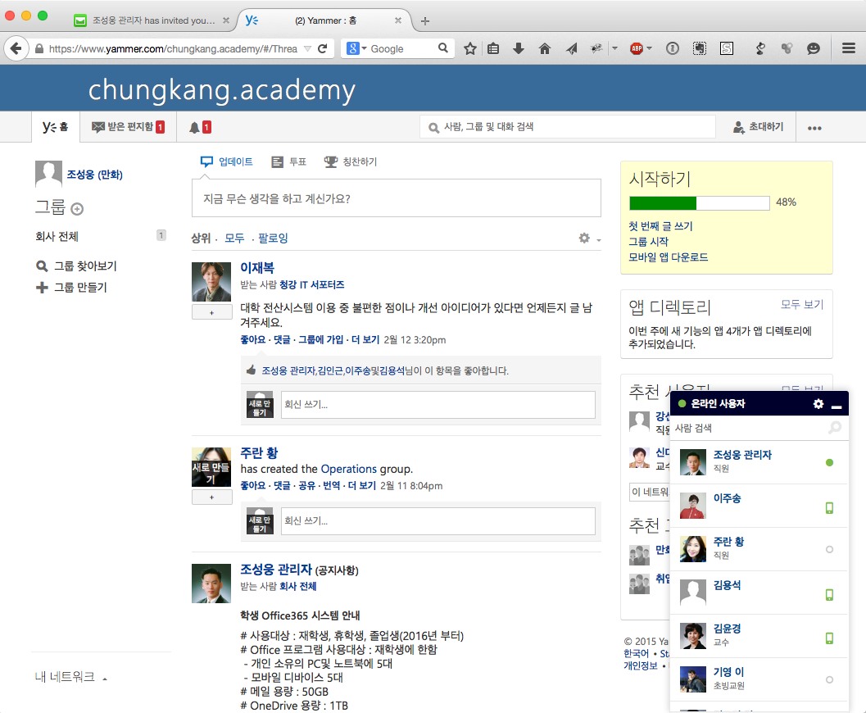
Yammer 회원가입이 완료되었습니다.

